Slide 1


Slide 2
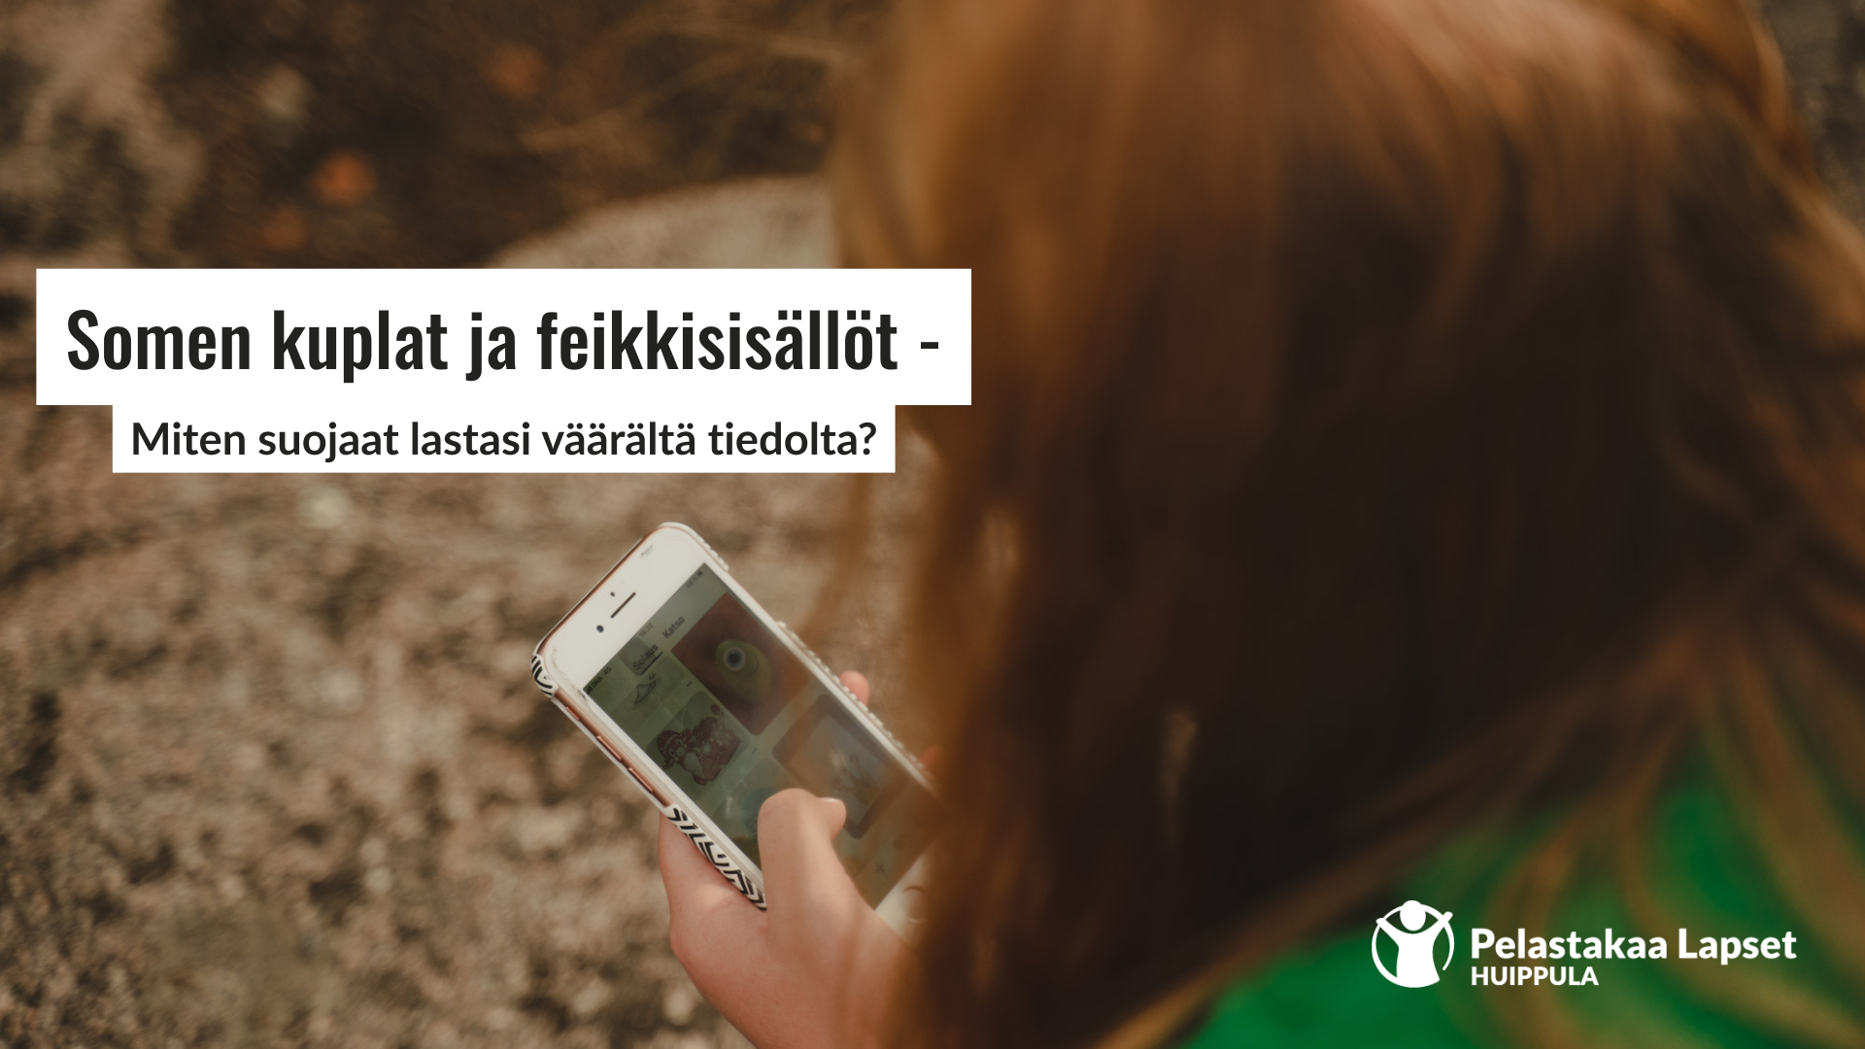

Notes:
Tänään puhumme sosiaalisesta mediasta, nettihuijauksista ja luotettavan tiedon tunnistamisesta. Esitys pitää sisällään tärkeää tietoa digitaalisten alustojen toimintalogiikasta, sekä yleisimmistä tavoista huijata ja vaikuttaa toimintaamme verkossa. Saat esityksestä konkreettisia vinkkejä joiden avulla voit parantaa lapsesi medialukutaitoa.

Slide 3

Lapsi tarvitsee mediakasvatusta – myös kotona
Mediakasvatus vahvistaa yksilön mediataitoja, jotka ovat edellytys digitaalisessa yhteiskunnassa elämiseen. Mediataidot voivat liittyä itsesäätelyyn, turvallisuuteen, teknisiin taitoihin ja itseilmaisuun.
Medialukutaito vaatii tulkintataitoja media-alustoilla, kuten tiedonhaun, kriittisyyden, vuorovaikutuksen ja mediantuottamisen taitoja.
Mediataidot suojaavat väärältä tiedolta ja huijauksilta.
Notes:
Digitaalinen maailma on tullut jäädäkseen ja mediataidot ovat kansalaistaitoja. Mediakasvatus vahvistaa mediataitoja, jotka ovat edellytys digitaalisessa maailmassa toimimiseen. Mediataidot suojaavat meitä väärältä tiedolta ja huijauksilta.
Medialukutaito auttaa meitä tunnistamaan ja tulkitsemaan mediasisältöjä kriittisesti ja erottamaan erilaisia mediasisältöjä toisistaan. Lähdekriittisyys on osaltaan medialukutaitoa. Arjessa mediataitoja tarvitaan esimerkiksi tiedon etsintään – millaiseen tietoon voi luottaa ja mistä tietoa kannattaa lähteä etsimään. Mediataitoja tarvitaan myös itsensä suojeluun – millaista tietoa itsestä ja muista voi jakaa digitaalisilla alustoilla ja keneen voi netissä luottaa. Mediataidot auttavat myös itsesäätelyyn: missä tilanteissa laitteet on hyvä laittaa pois.

Slide 4
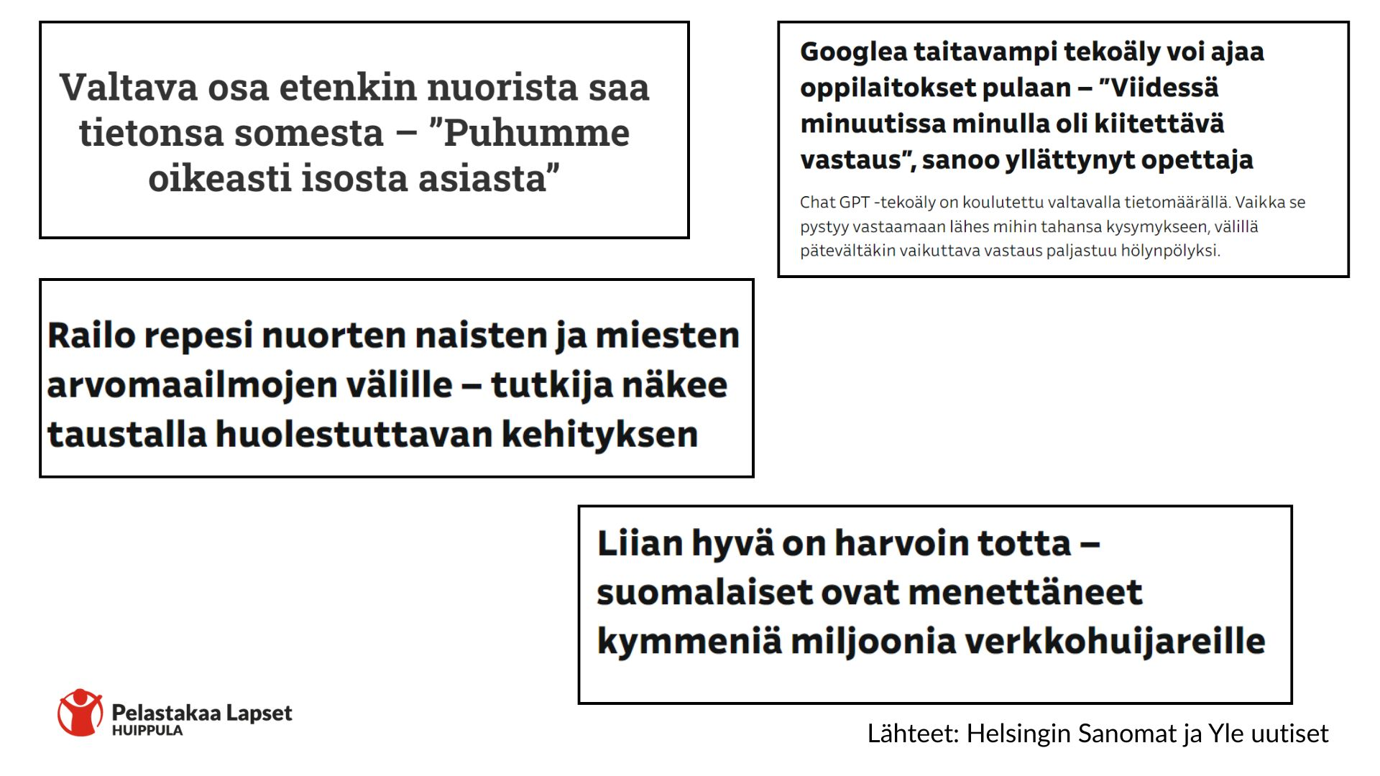
Notes:
Muutama Yle uutisten ja Helsingin Sanomien otsikko, jotka kertovat siitä miten huijaukset ovat muuttuneet yhä ammattimaisempaan suuntaan. On vaikea erottaa mikä on totta ja mikä ei. Huijaukset eivät ole helppo aihe tunnistaa edes aikuisille. Tämän takia on erittäin tärkeää käsitellä aihetta lapsen näkökulmasta.

Slide 5
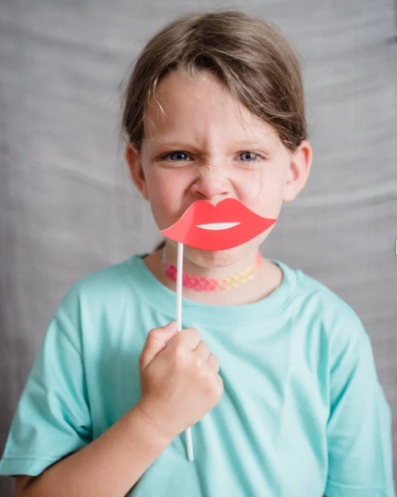

Miten tunnistaa huijaus- ja informaatiovaikuttaminen?
Tarkista lähde – kuka on tiedon takana? Tarkista löytyykö sama tieto muistakin lähteistä.
Tekoäly mahdollistaa aidonnäköisen huijauksen – muista että viranomainen ei pyydä henkilötietojasi tai pankkitietojasi somen tai tekstiviestin kautta.
Liian hyvä ollakseen totta? Jos tarjous tai lupaus kuulostaa liian hyvältä, niin se on todennäköisesti huijaus.
Huijari luottaa kiireeseen – Älä tartu huijarin painostukseen ja hätäilyyn, vaan harkitse tarkkaan, ennen kuin toimit.
Vahvat tunteet ja varsinkin viha saavat näkyvyyttä somessa – pohdi agendaa somepostauksen taustalta.
Notes:
Huijaukset, informaatiovaikuttaminen ja nettirikollisuus on hyvä oppia tunnistamaan. Kertaa opit lapsen kanssa siitä miten nettihuijaukset voi tunnistaa. Muistuta lastasi, että nykyään huijaukset ovat tehty niin hyvin, että aikuisenkin on vaikea niitä tunnistaa. Sen vuoksi on tärkeää pysähtyä ja pohtia ennen kuin reagoi ja klikkaa mitään.

Slide 6
Sosiaalisen median kuplat ja kaikukammiot
Sosiaalisen median alustat näyttävät eri sisältöjä eri ihmisille – lapsesi some on erilainen ympäristö kuin sinun.
Somen algoritmit oppivat nopeasti mitä haluamme nähdä ja millaisia sisältöjä kuluttaa, se näyttää myös sen mihin muut somenkäyttäjät reagoivat.
Algoritmi nostaa suosittuja sisältöjä pinnalle – varsinkin kuohuttavat ja tunteita nostattavat aiheet saavat näkyvyyttä.
Mitä enemän klikkejä ja jakoja, sitä enemmän sisältö saa näkyvyyttä, mutta tieto voi olla yksipuolista, jopa vääristynyttä.
Tiedonhaun ja uutisten siirtyessä yhä enemmän someen näkökulmamme kaventuu, koska näemme vähemmän muuta sisältöä.
Notes:
On hyvä tunnistaa, että sosiaalinen median maailma saattaa näyttää hyvin erilaiselta lapsen ruudulta. Ole siis valppaana ja valmis tutustumaan miltä some näyttää lapsen silmien kautta. Muistuta lasta siitä, että suosittu sisältö ei tee aiheesta todenperäistä. Sosiaalinen media ei ole paras tiedonlähde, koska tieto usein vääristyy ja kuohuttavat aiheet saavat isoa näkyvyyttä. Ohjaa lapsi luotettavan tiedon äärelle. Esimerkisi Yle Mix tuottaa uutista lapsille sopivaa sisältöä tiiviissä muodossa.
Sosiaalisen median käyttö perustuu algoritmeihin ja käyttäjälle räätälöityihin sisältöihin, jotka ovat osa sosiaalisen median toimintalogiikkaa. Osa algoritmeistä on tekoälypohjaisia ja ne oppivat nopeasti käyttäjän mielenkiinnon kohteista. Varsinkin TikTok käyttää tekoälypohjaista algoritmia ja on siitä tarjoaa kohdennettua sisältöä todella ärhäkästi.

Slide 7

Ole kriittinen tekoälyn kanssa
Esimerksi Chat GPT:n ikäraja on 13 – lapsi tarvitsee tekoälyn kanssa toimimiseen aina aikuisen tukea.
Tekoäly ei ole hakukone, vaikka sillä on pääsy valtavaan tietomäärään, koska se ei erota mikä on totta ja mikä ei – tieto voi olla virheellistä ja vinoutunutta.
Tekoälyn käsittely vaatii hyvää medialukutaitoa – ihmisen tehtävä on viimekädessä suodattaa tieto ja tarkistaa faktat.
Tekoälyn luomat kuvat ja videot (deepfake) alkavat olla hämmästyttävän aitoja. Pohdi aina kuvan tai videon takana oleva tarkoitus: yritetäänkö sillä vaikuttaa ajatteluumme tai toimintaamme?
Tekoäly on tärkeä työkalu - se on oiva apuri ajatusten sparrailuun ja luoviin projekteihin.
Lähde: Faktabaarin tekoälyopas
Notes:
Tekoälypohjainen sisältö lisääntyy vauhdikkaasti. Europolin 2022 raportin mukaan 90% median sisällöstä tulee olemaan tekoälyn luomaa vuoteen 2026 mennessä. Tekoälyn toimintalogiikka on hyvä ymmärtää, koska se mahdollistaa myös hyvin aidonoloisen tekaistun sisällön.
Viisi faktaa tekoälystä
Lapsi tarvitsee aina aikuisen tukea tekoälyn käyttämiseen. Tekoälyn tuottama sisältö ei välttämättä ole lapsiystävällistä. On kuitenkin tärkeää, että lapsi oppii ymmärtämään tekoälyn vastuullista käyttöä.
Muista, että tekoälyn tuottama tietoa voi olla virheellistä ja vinoutunutta. Siksi tekoäly on huono hakukone.
Tekoälyn käyttö vaatii vahvaa medialukutaitoa ja taitoa etsiä tietoa myös muista lähteistä.
Tekoälyä mahdollistaa taidokkaat huijaukset, jopa rikokset. Edes harjaantunut silmä ei enää aina pysty erottamaan tiedon ja kuvan alkuperäisyyttä. Tämäkin vaatii vahvaa medialukutaitoa ja mahdollisuuksia tarkistaa tiedon alkuperäisyys muista lähteistä.
Tekoäly voi tuottaa myös hyvää! Opeta lasta missä asioissa tekoälyä voi käyttää ja kuinka käyttää sitä turvallisesti ja eettisesti. Tekoäly voi olla tukiopettaja, sparraaja ja luovuuden lähde.
Lähde: Faktabaarin tekoälyopas Faktabaari_Tekoalyopas_Opas_04012024.pdf

Slide 8
5 vinkkiä keskusteluun lapsen kanssa
Jos sinun tarvitsee etsiä tietoa kouluprojektiin, mistä lähdet etsimään sitä?
Miten erotat tiedon ja mielipiteen eron?
Oletko nähnyt joskus tekoälyllä tehdyn kuvan tai videon?
Mistä tunnistit, että se on tehty tekoälyllä?
Oletko joskus nähnyt digihuijauksen? Millaisia kikkoja huijari
voisi käyttää?
Mistä luulet somevaikuttajan suosion olevan peräisin?
Millaisia mielipiteitä somevaikuttaja jakaa?
Notes:
Keskustele lapsen kanssa luotettavasta tiedosta ja tiedonhausta. Luo turvallinen ja luottamuksellinen hetki keskustelulle. Nämä viisi kysymystä helpottavat keskustelua luotettavista lähteistä ja mediakriittisyydestä.
Alla apuja kuinka keskustelua voi jatkaa konkreettisin esimerkein lapsen kanssa.
Esimerkki ensimmäiseen kysymykseen mistä lähteä etsimään tietoa kouluprojektiin on tietokirjat, journalismin sääntöihin sitoutuneet mediat (esim. Yle, HS), viranomaisten tuottama sisältö, koska kaikki nämä lähteet ovat asiatarkastettu. Jos tietoa ei voi tarkistaa varmaksi, niin se kannattaa tarkistaa useammasta lähteestä.
Toiseen kysymykseen löytyy konkreettisia esimerkkejä sosiaalisesta mediasta. Esimerkiksi terveyteen liittyvää mielipidettä jakavat monet somevaikuttajat, mutta tietoa jakaa muun muassa THL ja STM
Kolmanteen kysymykseen ei välttämättä löydy enää selkeää vastausta, koska tekoäly osaa luoda kovin aidon näköistä sisältöä. Tässäkin auttaa se, että osaa tarkistaa asian monesta eri lähteestä.
Neljänteen kysymykseen voi antaa muutaman varoittavan esimerkin. Viranomainen ei koskaan kysy yksityisiä tietoja sosiaalisessa mediassa, kannattaa välttää klikkaamasta vieraita linkkejä, eikä luottaa siihen, että joku vetoaa kiireeseen.
Viimeisen kysymykseen kannattaa antaa lapselle tilaa kertoa omista kokemuksistaan ja somevaikuttajista. Ja yhdessä pohtia millaiset mielipiteet ovat harmittomia ja millaisilla mielipiteillä voi olla ikäviä vaikutuksia toisiin.

Slide 9
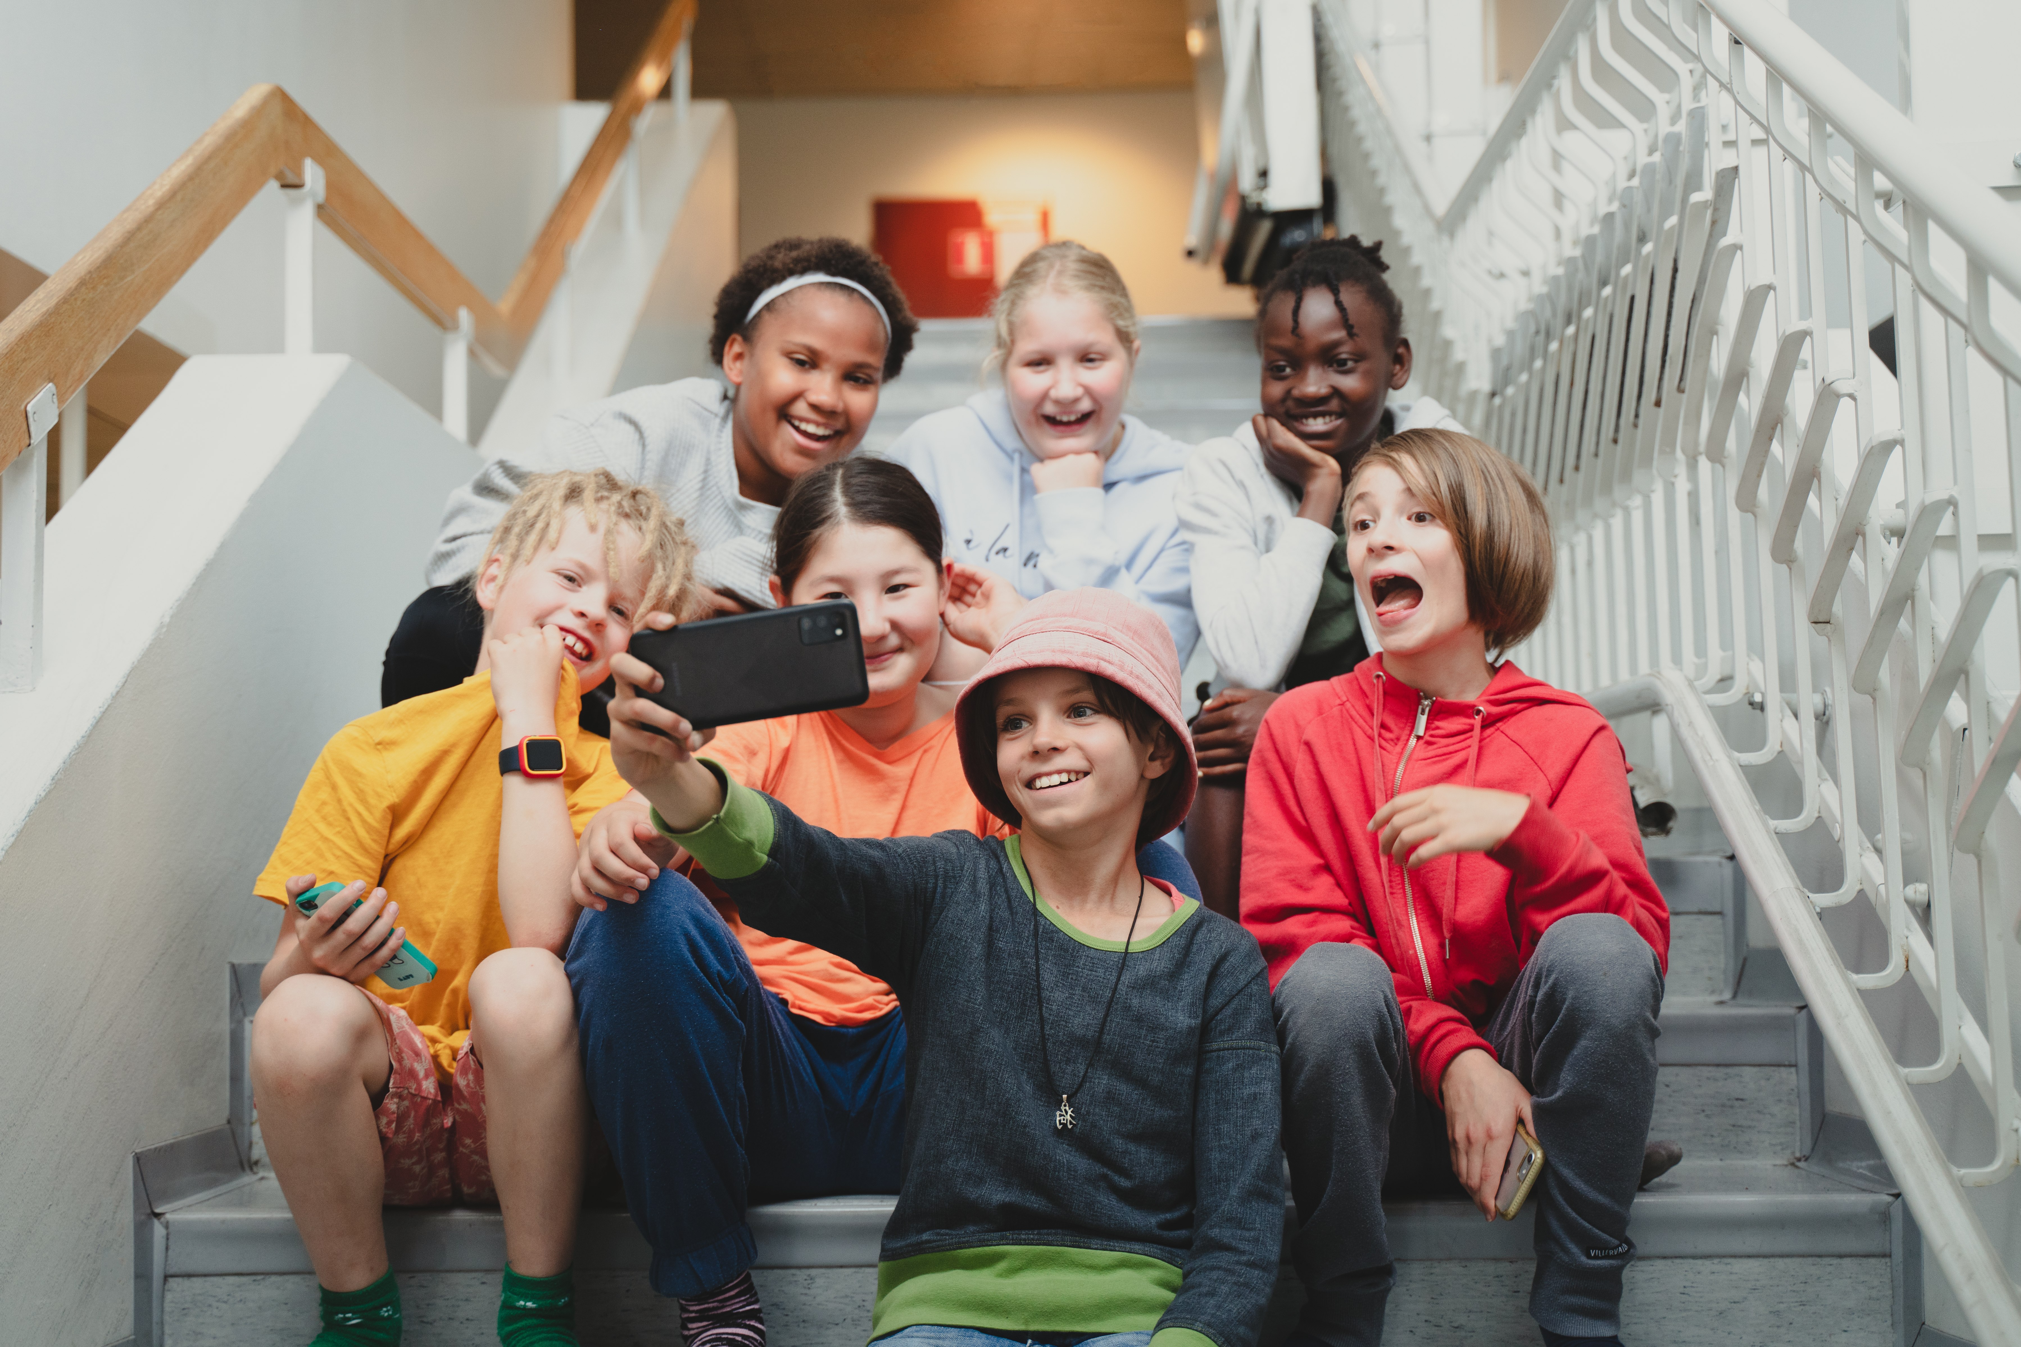
Huippula kotien tukena
Huippula.fi – tukea kotien mediakasvatukseen ja parempaan digiarkeen!
Sivumme sisältävät konkreettisia ja helposti ymmärrettäviä ohjeita ja työkaluja turvalliseen ja mukavaan digiarkeen.
Sinun ei tarvitse olla digiekspertti hyödyntääksesi niitä!
Notes:
Pelastakaa Lasten Huippula-palvelu tarjoaa runsaasti vinkkejä kodin mediakasvatukseen, kuten tasapainoiseen digiarkeen, vuorovaikutukseen ja nettikiusaamisen ennaltaehkäisyyn, sekä turvalliseen diginkäyttöön.

Slide 10
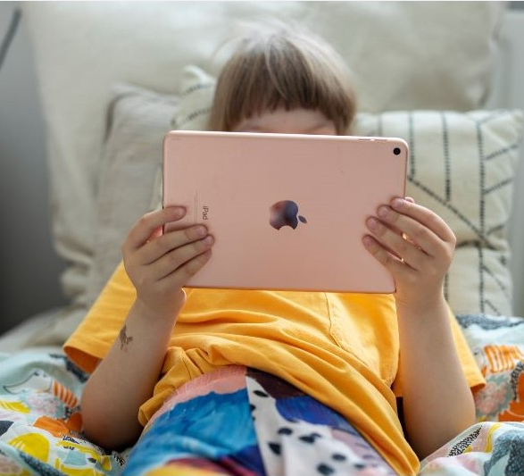
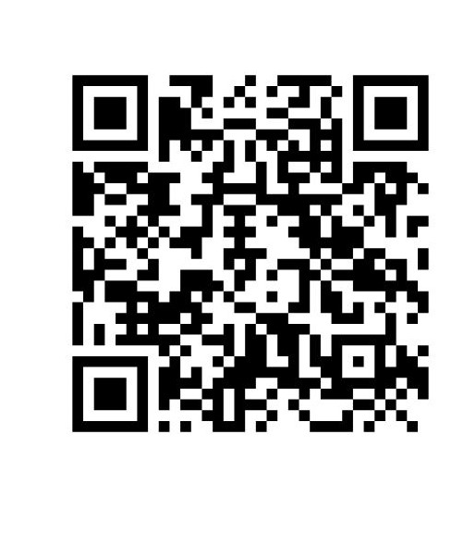
Anna meille palautetta!
Palaute tulee Pelastakaa Lapsille
https://link.webropolsurveys.com/S/A8DE351FF31D9165
Notes:
Muistuta, että palaute tulee Pelastakaa Lapsille esityksen aiheesta ja sisällöstä.

